Slide 1
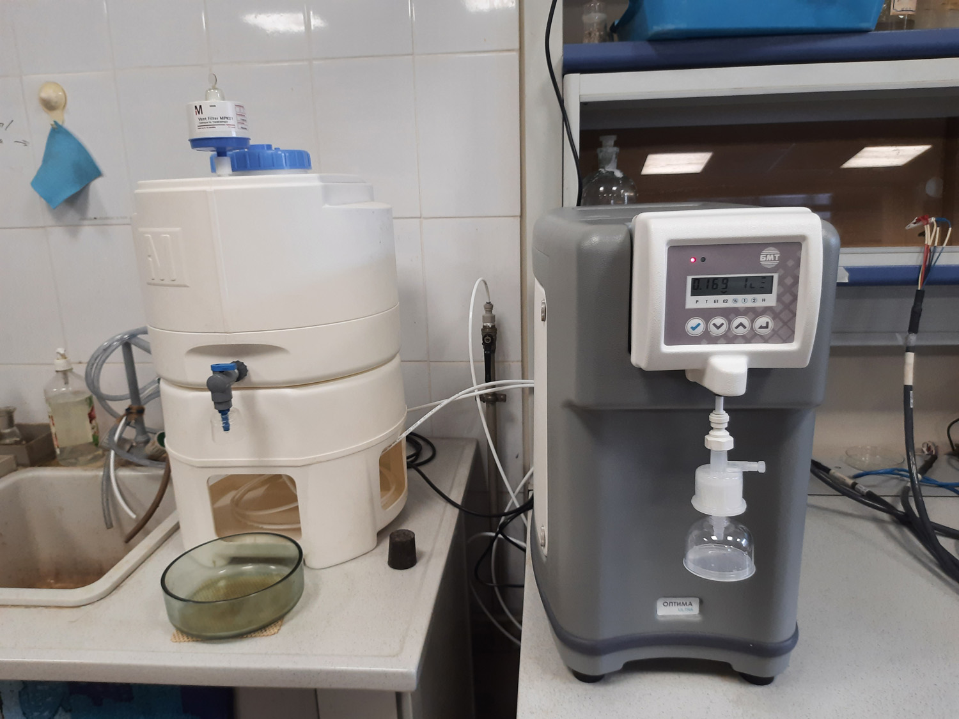

Slide 2
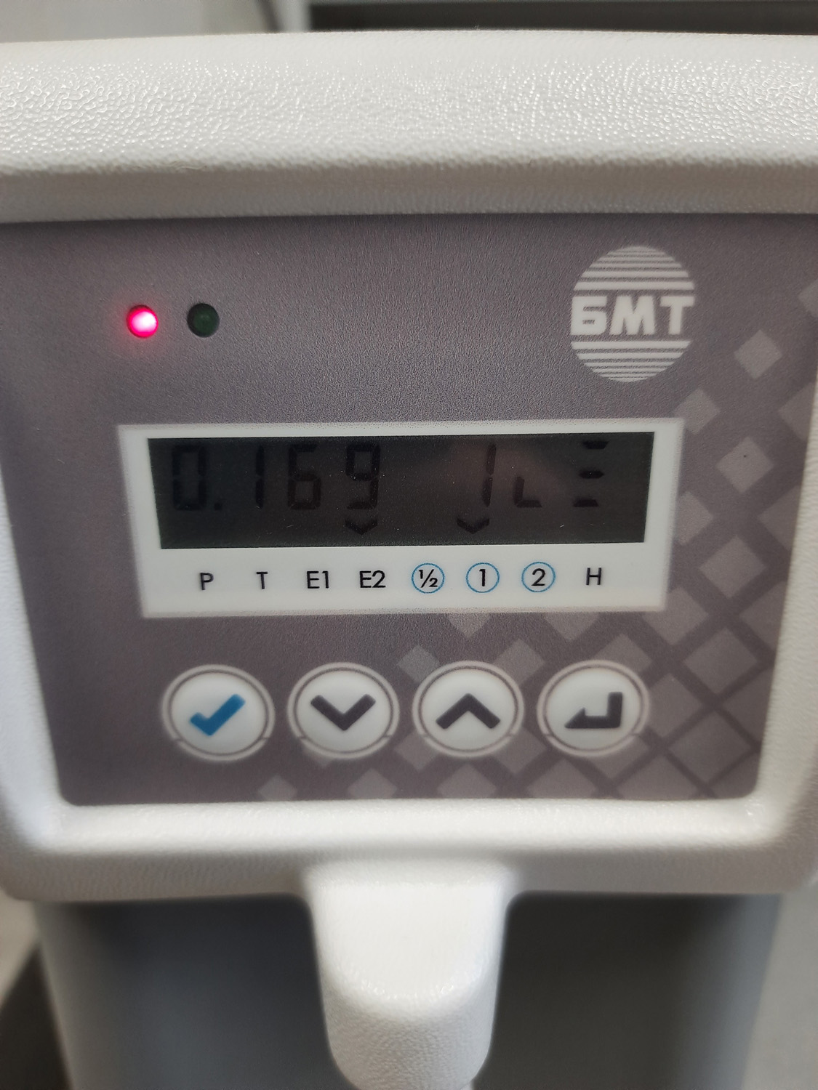
Индикатор объёма автоматически
наливаемой воды
Текущая проводимость воды (в мкСм/см) отображается при положении галочки над Е2
Начать/остановить налив
Перемещение галочек по меню

